Slide 1
윤성우의 열혈 파이썬 중급편
Chapter 18. 람다의 이해

Slide 2
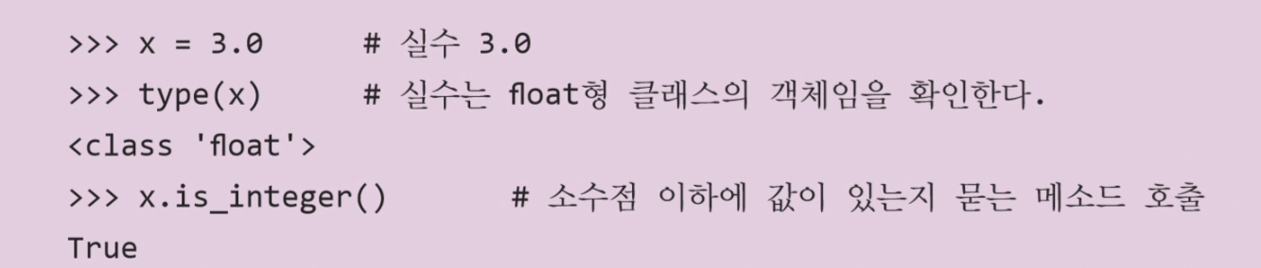
18-1. 함수도 객체
>>> 파이썬 에서는 모든것을 객체로 처리 – 함수도 객체 임

Slide 3
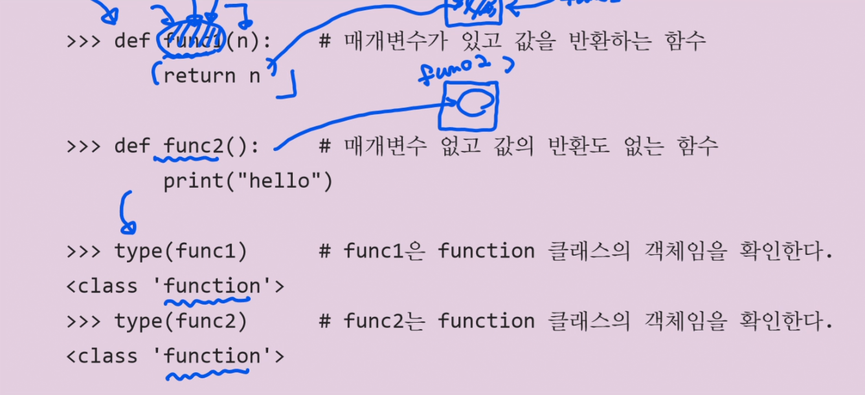
18-1. 함수도 객체의 예제

Slide 4
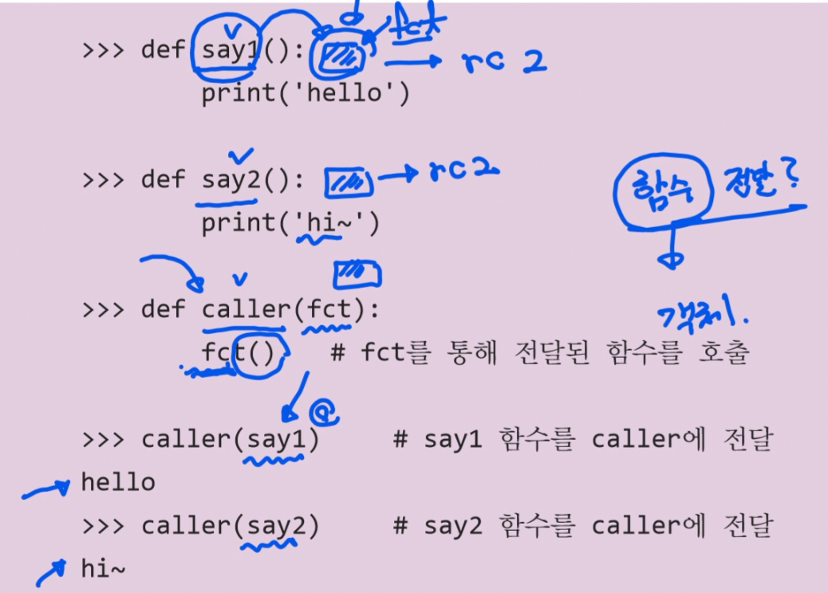
18-1. 함수도 객체의 예제 - 2

Slide 5
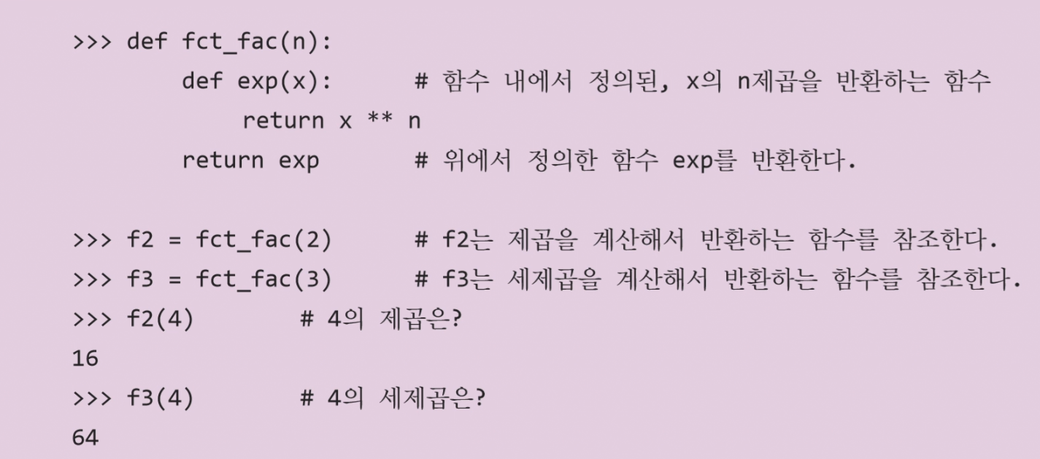
18-1. 함수도 객체의 예제 - 3

Slide 6
18-2. 람다의 이해
>>> 함수를 한문장으로 만드는 문법
lambda 매개변수 : 표현식
다음은 두 수를 더하는 함수입니다.
>>> def hap(x, y):
... return x + y
...
>>> hap(10, 20)
30
이것을 람다 형식으로는 어떻게 표현할까요?
>>> (lambda x,y: x + y)(10, 20)
30
너무나 간단하죠?

Slide 7
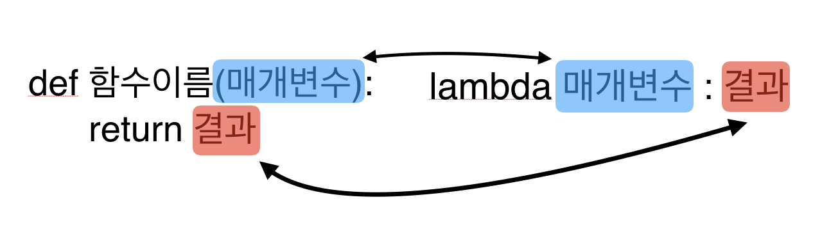
18-2. 람다의 이해 - 2
>>> 함수를 한문장으로 만드는 문법

Slide 8
18-2. 람다 간단예제
>>> 람다 간단 예제
>>> (lambda x : x+1)(3)
4
>>> func = lambda x : x + 1
>>> func(4)
5
Notes:
https://wikidocs.net/22804

Slide 9
18-2. 람다 사용 예
>>> 람다 사용 예제
def hap(a, b):
return a + b
print(hap(1, 2)
result = (lambda a, b : a + b)(1, 2)
print(result)
Notes:
https://wikidocs.net/22804

Slide 10
18-3. 람다 사용 예 -2
>>> 람다 사용 예제
f2 = lambda s : len(s) f2(‘sminple’)
>>> 매개변수 없는 경우
f3 = lambda : print(‘yes’) f3()
Notes:
https://wikidocs.net/22804

Slide 11
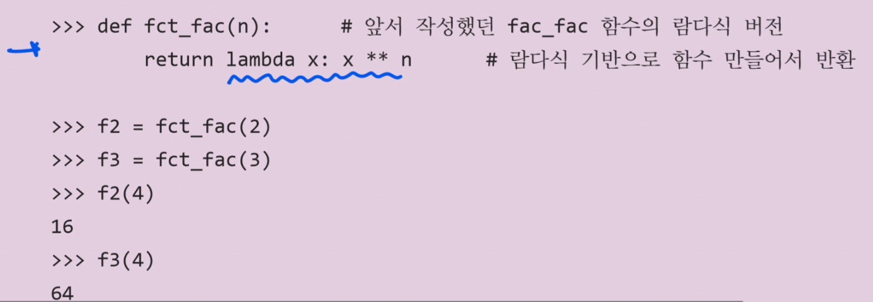
18-3. 람다 사용 예제 -3

Slide 12
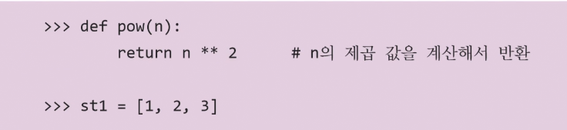
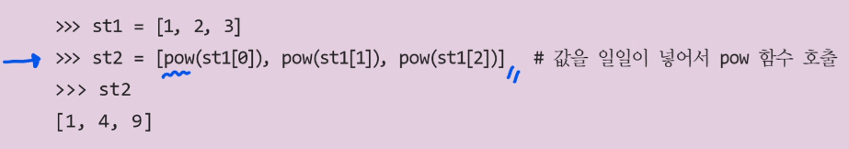
18-4. map() 의 이해
map(함수, 시퀀스)

Slide 13
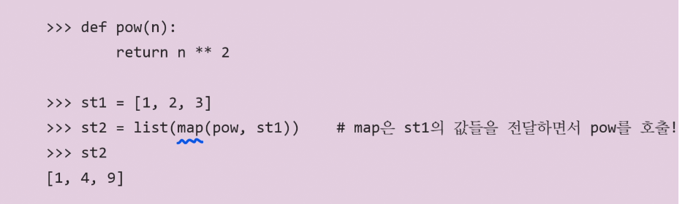
18-4. map() 의 이해
map(함수, 시퀀스)

Slide 14
18-4. map() + 람다 예제
map(함수, 시퀀스)
>>> map(lambda x: x ** 2, range(5)) # 파이썬 2
[0, 1, 4, 9, 16]
>>> list(map(lambda x: x ** 2, range(5))) # 파이썬 2 및 파이썬 3
[0, 1, 4, 9, 16]
Notes:
https://wikidocs.net/64

Slide 15
18-4. filter() 예제
filter(함수, 리스트)
필터가 뭐죠? 정수기에서 물을 걸러주는 것이 필터
>>> filter(lambda x: x < 5, range(10)) # 파이썬 2
[0, 1, 2, 3, 4]
>>> list(filter(lambda x: x < 5, range(10))) # 파이썬 2 및 파이썬 3
[0, 1, 2, 3, 4]
Notes:
https://wikidocs.net/64

Slide 16
18-4. filter() 의 이해
filter(함수, 리스트)
>>> def f(x):
... return x > 5 and x < 10
...
>>> a = [8, 3, 2, 10, 15, 7, 1, 9, 0, 11]
>>> list(filter(f, a))
[8, 7, 9]
Notes:
https://dojang.io/mod/page/view.php?id=2360

Slide 17
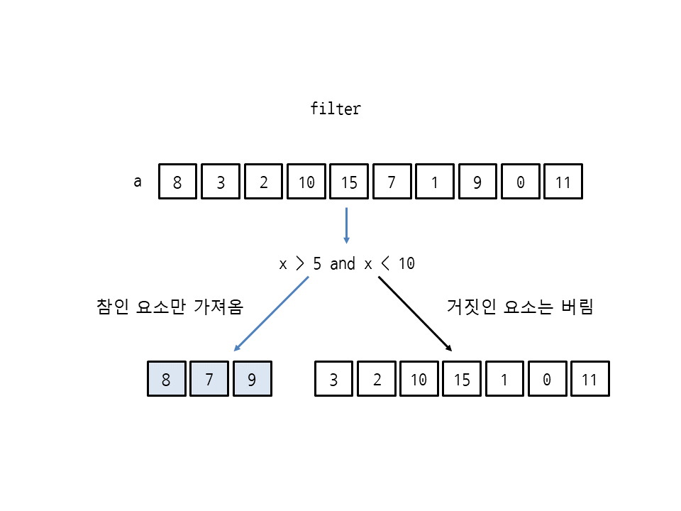
18-4. filter() 의 이해
Notes:
https://wikidocs.net/64

Slide 18
18-4. reduece() 의 이해
reduce는 반복 가능한 객체의 각 요소를 지정된 함수로 처리한 뒤 이전 결과와 누적해서 반환하는 함수입니다(reduce는 파이썬 3부터 내장 함수가 아닙니다. 따라서 functools 모듈에서 reduce 함수를 가져와야 합니다)
from functools import reduce
reduce(함수, 반복가능한객체)
>>> def f(x, y):
... return x + y
...
>>> a = [1, 2, 3, 4, 5]
>>> from functools import reduce
>>> reduce(f, a)
15
Notes:
https://wikidocs.net/64

Slide 19
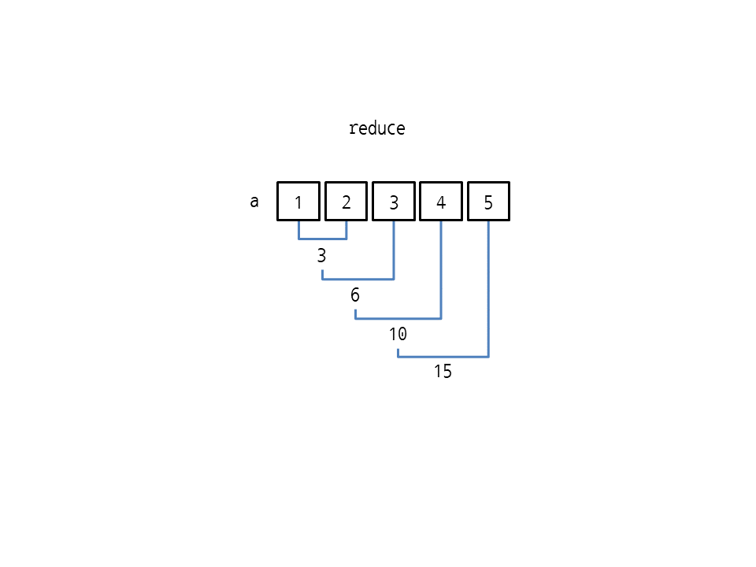
18-4. reduece() 의 이해
Notes:
https://wikidocs.net/64

Slide 20

끝났습니다. ^^

